Slide 1
ASTRIDE Low Level威胁分析
——网络安全能力中心

Slide 2
目录
ASTRIDE分析的目的
如何做ASTRIDE分析
绘制数据流图
威胁分析
风险评估
制定消减措施
产品响应
在威胁分析过程中使用知识库
什么是威胁评估库
什么是威胁消减方案库
如何使用
威胁分析举例

Slide 3
当前安全形势与事件回放
2015.1，机锋论坛2300万用户数据泄露，数据包含用户名、注册邮箱、哈希口令，口令采用MD5哈希，可通过彩虹表恢复绝大多数明文。
2015.2，美国医疗保险公司Anthem近8000万用户数据泄露，数据包含包括姓名、生日、医保ID号、社会保险号、住宅地址、电子邮箱，雇佣情况，以及收入数据
2015.2，多家知名酒店被曝泄露海量开房信息，信息包含姓名、电话、信用卡、身份证等信息
2015.7，黑客组织Hacking Team被黑，400G数据被泄露，包含大量0day漏洞和攻击工具
2015.9，苹果Xcode后门事件曝光，微信、高德地图、12306等几千家应用受到影响，影响用户数千万
2015.10, 百度全家桶 wormhole 漏洞曝光，安卓手机只要连接网络，可被远程操控，影响数亿用户
Notes:
多家知名连锁酒店、高端品牌酒店存在严重安全漏洞，海量开房信息存泄露风险
-- http://www.freebuf.com/news/special/58843.html

Slide 4
2015年华为乌云漏洞回顾
1） 华为某处设计不当可批量重置员工密码(内部邮件/聊天记录/各种内部密码泄露)
2） 华为某接口设计不当导致任意文件下载
3） 华为商城活动页面可暴力绕过验证
4） 华为某站注入漏洞以及目录遍历（root权限/已getshell）
5） 华为某重要站点存在任意密码重置漏洞
Notes:
点击漏洞可查看具体漏洞攻击细节

Slide 5
威胁建模需要什么样的思维方式？
问题
红线要求：口令不能明文传输。于是，口令(passwd)使用SHA512(passwd)哈希后传输？安全吗？
红线要求：使用单独的操作系统的非管理员账号来运行数据库？为什么？
在linux系统中，root用户修改口令不需要旧口令? 为什么？
WEB场景中，会话ID要用安全的随机数生成，并且还有长度要求。为什么？
WEB场景中，CSRF采用安全随机数防护，是否就真的万无一失了？
系统采用了用户名口令认证，是否就安全？
系统使用了TLS，是否就安全？
逆向思维：
像攻击者一样思考（Think Like an Attacker）
Notes:
1.红线要求：使用单独的操作系统的非管理员权限帐号来运行数据库；Why？
威胁建模就是让大家想清楚为什么要做安全措施？
2.WIFI维护的例子
想清楚了别人会怎么攻击我，才能有针对性的去防守。
攻击树
TVRA
STRIDE
红线要求：口令不能明文传输。于是，口令(passwd)使用SHA512(passwd)哈希后传输？安全吗？
红线要求：使用单独的操作系统的非管理员账号来运行数据库？为什么？
在linux系统中，root用户修改口令不需要旧口令? 为什么？
WEB场景中，会话ID要用安全的随机数生成，并且还有长度要求。为什么？
WEB场景中，CSRF采用安全随机数防护，是否就真的万无一失了？
系统采用了用户名口令认证，是否就安全？
系统使用了TLS，是否就安全？

Slide 6
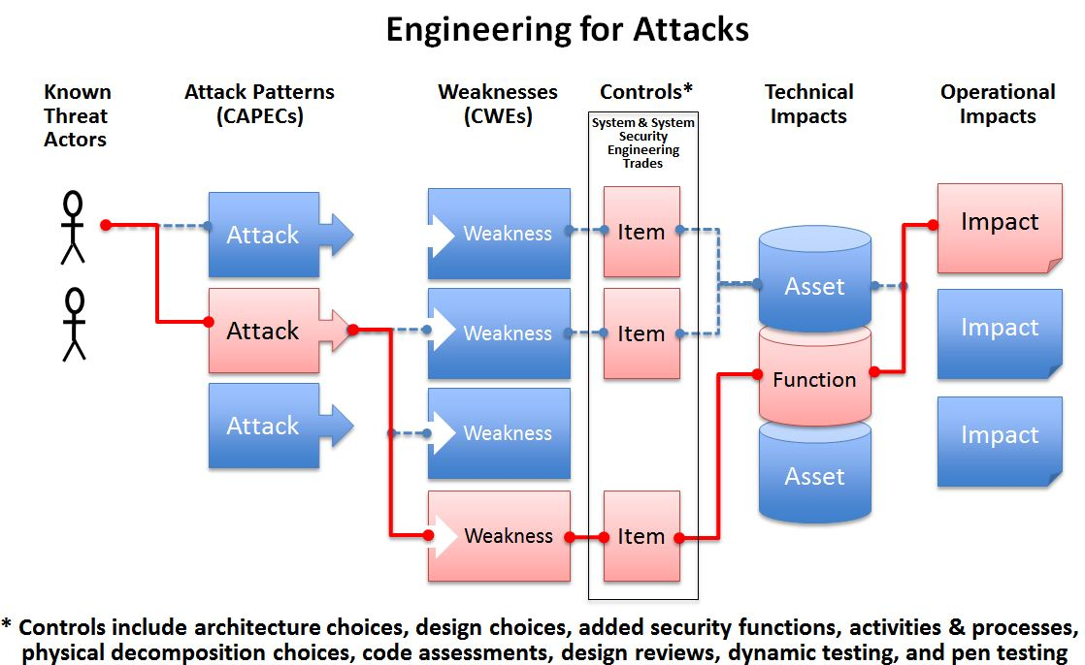
ASTRIDE分析的目的
通过ASTRIDE分析，帮助理解系统中潜在的安全威胁、明确风险并建立相应的消减机制

Slide 7
目录
ASTRIDE分析的目的
如何做ASTRIDE分析
绘制数据流图
威胁分析
风险评估
制定消减措施
产品响应
在威胁分析过程中使用知识库
什么是威胁评估库
什么是威胁消减方案库
如何使用
威胁分析举例

Slide 8
ASTRIDE威胁建模流程
风险评估
制定消减措施
产品响应
威胁分析
绘制数据流图
绘制数据流图
What
威胁建模是一种结构化的方法，帮助产品通过威胁建模识别产品存在的潜在威胁，提高设计的安全性。
目标是评估产品设计的安全性，并不能识别编码级的安全问题
When
与产品设计同步进行，一般在TR1前完成HighLevel威胁分析，在TR2阶段结束前前完成Lowlevel威胁分析
Who
产品团队: 系统架构师, 特性SE
安全团队：安全顾问

Slide 9
Step 0：选择业务特性
威胁建模是基于产品业务特性数据流图的ASTRIDE威胁分析。通常产品包含的业务特性非常多，且多数业务场景面临的威胁类似，所以需要选择出面临的安全性风险较大且具有代表性的业务特性。
选择业务特性的几个参考准则：
产品的安全功能业务，如认证、鉴权、审计等。
受攻击的可能性大的业务，如跨信任域交互频繁的业务。
有敏感数据交互的业务，如金钱交易，与银行有交互、计费等。
个人隐私相关的业务，如涉及到个人隐私数据的收集、分析、处理、存储等业务。
老版本的产品在现网中易受攻击的业务。

Slide 10
Step 1：绘制数据流图—元素介绍
Data Flow Diagram，缩写为DFD，数据流图DFD的作用是描述系统中的数据流程，它标志了一个系统的逻辑输入和逻辑输出，以及把逻辑输入转换逻辑输出所需的加工处理。
元素 | 符号 | 描述
外部交互方 |  | 能驱动系统业务，但不受系统控制的人和物(如用户，管理员，第三方系统等).通常表示目标系统的输入/输出。涉及到个人数据需要在元素概述中详细列举元素涉及的高、中、低影响的个人数据。
处理过程 |  | 一个过程执行一个任务时的逻辑表示，例如Web Server 、ftp server、LMT server
数据存储 |  | 数据存储表示文件、数据库、注册表项、内存等。涉及到个人数据需要在元素概述中详细列举元素涉及的高、中、低影响的个人数据。
数据流 |  | 数据在系统中的移动方向，如网络通讯、共享内存、函数调用等。涉及到个人数据需要在元素概述中详细列举元素涉及的高、中、低影响的个人数据。
信任边界 |  | 当数据流穿越不同的信任级别(区域)时，就存在信任边界，例如从用户态到内核态，从客户端到服务端等。
Notes:
处理过程的粒度，由大到小：
网元->单板->业务模块->进程
数据存储
1.内存：通常指共享内存，进程的内存不包含在内。
2.数据库：指存储的数据时，为数据存储，如果是要分析数据库本身的设计，则为处理过程。

Slide 11
Step 1：绘制数据流图—划分信任边界
当数据流穿越不同的信任级别(区域)时，就存在信任边界，常见的有以下三种场景：
场景 1: 用户态与内核态之间的数据交互，比如在一个用户态的进程与内核态的进程之间就需要划信任边界
User space
Kernel space
Process 1
Process 2
场景 2: 一个低信任级别的外部交互方与一个高信任级别的处理过程之间需要划信任边界，此规则通常用于跨网络(客户端与服务端之间)的输入输出
External entity
Process 1
场景 3: 当数据流穿越不同平面时，因为不同平面的信任级别不一样(三面隔离要求)，不同平面间就需要划信任边界，如从用户面穿越到管理面
Control Message/
user data
Management message
Process 1
Process 2
Notes:
处理过程与数据存储间的信任边界是无意义的。因为数据存储无运行权限的概念。

Slide 12
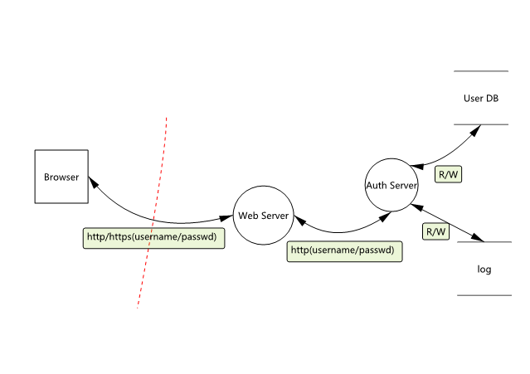
Step 1：绘制数据流图— DFD举例
Notes:
换图

Slide 13
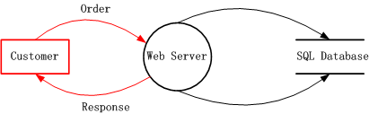
Step 1：绘制数据流图—DFD Review 1/2
原则：1、数据不会无缘无故的出现，数据来源于外部实体或者数据存储介质
×

Data comes from external entities or data stores

Slide 14
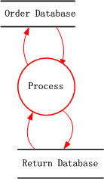
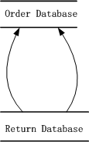
Step 1：绘制数据流图—DFD Review 2/2
原则：2、数据不会自动从一个数据存储流向另一个数据存储，它会从通过一个处理过程再流向另一个数据存储。
×


Slide 15
Step 1：绘制数据流图常见错误1
错误1：外部交互方和处理过程之间无信任边界。
注：外部实体之所以为外部实体，是因为其不可信任。
×


Slide 16
Step 1：绘制数据流图常见错误2
错误2：数据存储在信任边界外。
注：当使用第三方存储时，必然是使用了其存储服务（如网盘），此时，存储应该做外部交互方处理。
×

Slide 17
Step 1：绘制数据流图常见错误3
错误3：外部交互方直接使用内部存储。
注：外部交互方要使用系统内部存储，必须通过处理过程。如果外部交互方可以直接使用存储，其系统的风险极大。如sftp,无需认证，即可上传下载文件。
×

Notes:
不需要

Slide 18
Step 1：绘制数据流图常见错误4
错误4：系统内部处理过程表示为外部实体。
注：系统内部的第三方抵赖，如kernel、解决方案内的平台部件、开源组件，属于系统内部，在信任域内，应表示为处理过程。
×

Notes:
OpenSSH

Slide 19
Step 2：威胁分析— STRIDE威胁表
元素 | S | T | R | I | D | E | P
外部交互方 |  |  |  |  |  |  | 
处理过程 |  |  |  |  |  | 
数据存储 |  |  |  |  |  |  | 
数据流 |  |  |  |  | 
当数据存储是审计日志，需要分析其抵赖风险
数据存储和外部交互方存在个人数据，需要分析其隐私风险

Slide 20
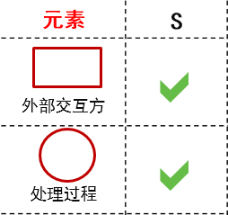
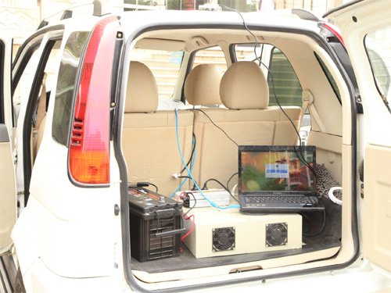
Step 2：威胁分析— S (Spoofing)
Spoofing:有能力冒充某人某物。
外部交互方spoofing :
场景 1: 克隆手机访冒 BTS
BTS
克隆手机
(处理过程)
外部交互方
处理过程 Spoofing:
场景 1:GSM网络中，手机不对网络做认证，假的BTS可以spoof，造成手机接入到假BTS
GSM Signal
假的
BTS
Mobile phone
外部交互方
(处理过程)

Slide 21
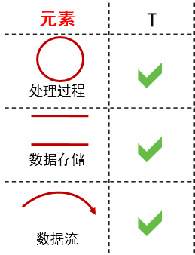
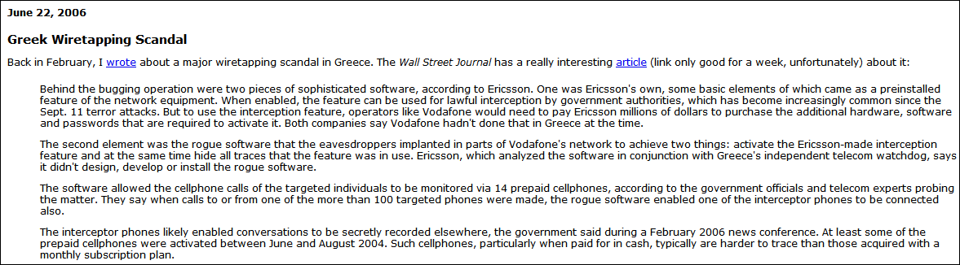
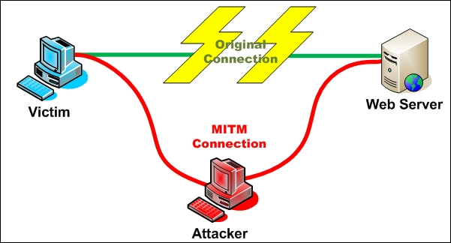
Step 2：威胁分析— T (Tampering)
Tampering: 篡改，未经授权地更改
Tamper 处理过程:
场景 1: 电信设备合法监听特性被篡改
Tamper 数据存储:
场景1: 篡改系统账单
Tamper 数据流:
篡改数据或传输路径.
场景1: 中间人攻击就是篡改了数据流
Notes:
数据流的完整性保护是指对通道或路径做完整性保护，当通道或路径更改时，能够立即发现。SSL可实现数据流的完整性保护。

Slide 22
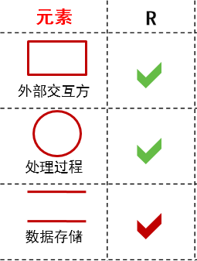
Step 2：威胁分析— R (Repudiation)
Repudiation: 抵赖，否认做过的事
外部交互方repudiation:
场景 1: 某人发送指令给系统，使系统断电，但事后不承认自己做过系统断电这件事
处理过程Repudiation :
场景1: 篡改记录处理过程审计日志的函数，试图掩盖处理过程的非法操作
数据存储Repudiation :
只有当存储的数据包含日志时，抵赖威胁才存在
场景 1: 篡改日志文件, 试图掩盖踪迹
发送系统断电指令
System
person
外部实体
我没给系统
断电
Notes:
处理过程抵赖——对目标系统造成抵赖的影响

Slide 23
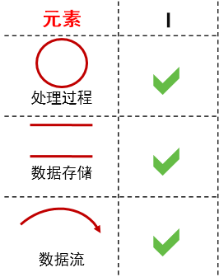
Step 2：威胁分析— I (Information Disclosure)
Information disclosure: 信息泄露，信息被未授权访问
process信息泄露:
场景 1: 加密密钥硬编码在二进制文件中，黑客通过二进制文件找到密钥
Data Store信息泄露:
场景1: 用户口令明文存储，黑客侵入数据库即可获取用户口令
Data flow信息泄露:
场景1: 用户口令明文传输，黑客通过网络嗅探获取用户口令
Notes:
举例：Process信息泄露
代码被未授权访问，代码中含敏感信息。

Slide 24
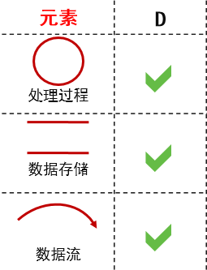
Step 2：威胁分析— D (Denial of Service)
DoS 处理过程:
处理过程不可用。
场景 1 : 太多的客户端向Web server请求建立http连接，服务器过载
场景 2: 程序崩溃
DoS 数据存储:
场景1 : 硬盘空间满，无法存储新的数据
场景2: 存储的数据文件损坏
DoS 数据流:
数据流无法到达目的端。
场景1: 外部交互方与处理过程间的连接中断，网络流量无法抵达目的端
Notes:
DOS处理过程
场景1常用消减：流量控制；负载均衡
场景2常用消减：主备倒换；心跳监控
Dos数据存储——不可写；不可读
Dos数据流——网络中断（网线被拔出、光纤被剪断）；实际流量超过网络的额定流量

Slide 25
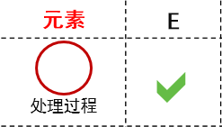
Step 2：威胁分析— E (Elevation of Privilege)
Elevation of privilege: 权限提升
处理过程权限提升威胁:
处理过程拥有的权限高于实际需要的权限
场景 1: 应用程序只需要运行在用户态，但实际运行在内核态
场景 2: 用户账户被分配了其职务不需要的其他权限

Slide 26
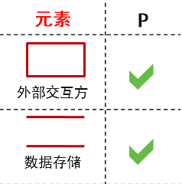
Step 2：威胁分析— P (Privacy)
Privacy(隐私)：非法处理个人数据
外部交互方Privacy:
指服务提供商在对外提供服务的时候，收集用户个人处理过程没有获取用户的同意，一般对应的消减措施是明示告知用户并获取用户的同意。
场景1:某应用程序APP需要收集用户的IMEI，但未向用户提供隐私声明
场景2:某网上营业厅，用户无法控制查看、更新自己录入系统中的个人数据
数据存储Privacy:
场景1：某网上营业厅存储服务器，未对高影响个人数据（eg身份证、银行卡、健康）加密存储
场景2：某系统未对系统错误日志中个人数据进行匿名化处理

Slide 27
Step 2：威胁分析——构建攻击路径
2
3
1
4
→ …… 完善补充子树
1
通过威胁分析确定缺陷
4
采用新的攻击思路完善补充
2
确定攻击步骤
3
绘制攻击目标

Slide 28
Step 3：风险评估——安全风险定级
采用Low、Medium、High定义不同威胁的剩余风险
风险 = 攻击者接入位置 * 缺陷利用的技术条件 * 影响
攻击者接入位置：攻击者发动针对目标系统的攻击时需要具备的接入条件。接入环境越开放，风险越高
（1）近端访问（专用机房、公共机房、开放环境，如小区/路边）
（2）内部网络可访问（本地IP子网、IEEE802.11网络、蓝牙网络等）
（3）外部网络可访问（广域网）
缺陷利用的技术条件：攻击者利用该缺陷时，必须具备的、技术上的前提条件（技术资源、权限、攻击时间窗、用户交互），利用难度越低，风险越高。
（1）高：需特权用户权限、有时间窗、秘密信息，大规模网络资源和计算资源的控制权等
（2）中：需普通用户权限、受限公开的敏感信息等
（3）低：无需准备特殊的条件即可发动攻击，并且可重复攻击
影响：指的是如果该缺陷被利用，目标系统遭受的损失，包括完整性、机密性、可用性所受到的影响。缺陷被利用后，对系统的影响越大，风险越高
（1）高：所有信息或部分机密信息泄露；任意信息或部分关键信息遭篡改；系统完全瘫痪或关键业务瘫痪
（2）低：少量或非关键敏感信息泄露；非关键数据遭篡改；系统性能下降或关键业务短时间不可用
（3）无：对业务功能和安全性（CIA）均无明显影响
具体的定级要求参考 《威胁建模风险定级标准及操作指南》
Notes:
绝对风险：不考虑当前消减措施。
举例：银行金库和垃圾回收站
指的是攻击者发动针对目标系统的攻击时需要具备的接入条件。这个度量维度考虑的是攻击者需要具备什么样的接入条件才能利用某个安全缺陷进行攻击。
攻击者的接入位置与目标系统部署环境和用户访问环境相关。首先，部署环境决定了物理接触和近端访问的难度。部署环境越开放，风险越高；部署环境越封闭，风险越低；例如，核心网的设备，部署在运营商的专用机房中，被物理接触或是近端访问的难度较大，那么对于需要进行物理接触或近端访问才能利用的缺陷，风险就较低。另外，用户访问环境决定了访问系统的难度。例如，缺陷可以直接被用户面利用的(如直接处理用户数据的进程采用root权限运行)风险较高，无法直接被用户面利用的（如仅处理内部数据的进程以root权限运行）风险就相对较低。
攻击者接入位置可以分为下面几类：
第一类：近端访问。攻击者需要从本地端口接入或者物理接触才能利用该安全缺陷。常见的有本地串口、USB、NFC、控制台、本地桌面等。近端访问的环境需要区分物理部署环境（物理接触作为近端访问的一种），常见的部署环境，可以分为下面几类：
(1) 专用机房（如运营商专用机房）；
(2) 公共机房（如托管机房/数据中心/云系统（家庭终端环境等同于托管机房））；
(3) 开放环境（如路边/小区等容易接触到的环境）；
第二类：内部网络可访问。攻击者需要从企业、组织、运营商等机构的内部局域网络接入才能利用该安全缺陷，攻击者无法穿透OSI 3层网络的边界来利用该安全缺陷。典型的内部网络有：本地IP子网、IEEE802.11网络、蓝牙网络等。例如，某产品的控制面和管理面端口只在运营商内部网络可以访问，如果该产品的管理面存在一个安全缺陷，攻击者必须接入运营商内部网络才能利用该安全缺陷进行攻击。
第三类：外部网络可访问。攻击者从广域网（相对于企业、组织、运营商等机构的内部局域网）接入就可以利用该安全缺陷，也就是说攻击者可以穿透OSI 3层网络的边界来利用该安全缺陷。例如，某网络设备的用户面端口开放给所有使用该设备的用户，那么攻击者也可以从广域网发起攻击。注意，如果某系统在设计之初就没有做网络范围的限制，那么接入位置就是外部网络可访问。
缺陷利用的技术条件 指的是攻击者利用该缺陷时，必须具备的、技术上的前提条件。这个度量维度考虑的是漏洞利用条件的苛刻程度。设计缺陷能被攻击者利用的条件越简单，风险越高，利用条件越苛刻，风险越低。这些条件可以分为几类：
技术资源。包括关于目标系统的非公开信息（如，配置文件、序列号、共享密钥等）、攻击者能操控的软件、硬件和网络资源（如，实施中间人攻击操控网络流量）；
权限。对目标系统的访问权限，包括匿名访问权限、普通用户权限和特权用户权限；
攻击时间窗。存在竟态条件，需要影响目标系统的环境，构造竟态条件；或者只能在特定的时间窗才能进行攻击；
用户交互。利用该漏洞需要系统用户交互的参与。例如，触发该漏洞需要用户执行恶意程序；反射型XSS的利用需要用户点击恶意链接等；
影响 指的是如果该缺陷被利用，目标系统遭受的损失，包括完整性、机密性、可用性所受到的影响。这个度量维度考虑的是漏洞触发后对目标系统的冲击。
当该缺陷被利用后，对系统的影响越大，风险越高；对系统影响越小，风险越低。这里的影响是从整个业务系统或系统用户的角度考虑，参考了CVSS 3.0的做法，从影响的程度上对度量指标进行分级：高，低，无影响。
高：如果该缺陷被利用，对系统的机密性、完整性、可用性中任何一个方面的有较高程度的影响，那么对系统的影响程度就为“高”。例如，系统所有的信息都被泄露了或者部分关键信息被泄露了；攻击者可以篡改系统中的任何信息或者部分关键信息；系统完全瘫痪或者部分关键业务不可用。
低：如果该缺陷被利用，对系统的机密性、完整性、可用性中任何一个有一定程度的影响，那么对系统的影响程度就为“低”。例如，系统中部分信息被泄露但不涉及关键信息；系统关键业务性能显著下降或者非关键业务短时间不可用。
无影响：该缺陷被利用，对系统的完整性、机密性、可用性均没有明显的影响。

Slide 29
Step 3：风险评估（续）——隐私风险定级
采用Low、Medium、High定义不同威胁的剩余风险
风险 = 国家/角色* 缺陷利用的技术条件 * 影响
国家/角色：指的是产品发往的国家和产品自身所处的角色。不同国家对隐私的重视程度不同，不同产品角色所承担的法律风险不同
（1）国家（高敏感国家：欧洲，中敏感国家：日本、新加坡，低敏感国家：中国）
（2）角色（数据控制者、数据处理者、设备提供商）
缺陷利用的技术条件：攻击者利用该缺陷时，必须具备的、技术上的前提条件，利用难度越低，风险越高。
（1）高：成功的利用或发现隐私问题依赖于一项或多项苛刻的前提条件。
（2）低：攻击者成功的利用或发现隐私问题不依赖于特定的前置条件或依赖的前置条件比较简单，
影响：指的是系统中存在的缺陷对隐私的合理性和合法性所产生的影响。当缺陷被发现后，对隐私的合理性和合法性影响越大，风险越高
（1）高：如果缺陷被发现，涉及的个人数据中包含高影响个人数据，那么影响程度就为高。
（2）中：如果缺陷被发现，涉及的个人数据中包含中影响个人数据，那么影响程度就为中。。
（3）低：如果缺陷被发现，涉及的个人数据中包含低影响个人数据，那么影响程度就为低。。
具体的定级要求参考 《威胁建模隐私风险定级标准及操作指南》

Slide 30
Step 4：制定消减措施—常用方法
消减的目标是将风险等级降到可接受的范围
威胁 | 消减措施
Spoofing | 认证（密码认证、SSL/TLS、IPSec、SSH等）
Tampering | 完整性（Hash、MAC、数字签名、ACL等）
Repudiation | 防抵赖 (认证、审计日志等)
Information Disclosure | 机密性（加密、ACL等）
Denial of Service | 可用性（负载平衡、过滤、缓存等）
Elevation of Privilege | 授权（权限最小化、沙箱等）
Privacy | 合法（匿名化、用户可知可控、数据最小化等）
更详细的消减方案可参考安全知识消减库地址：
https://rnd-skb.huawei.com/user/mitigationlib/tmlMitigationList

Slide 31
Step 5:产品响应
完成威胁分析后，产品结合实际情况对消减措施制定执行策略。
如果产品线计划落地建议的消减措施，则需要说明具体实施方案及落地计划版本
如果产品线不计划落地建议的消减措施，则需要说明具体原因
如果威胁对应的风险等级低且威胁建模团队没有给出建议的消减措施，则不需说明

Slide 32

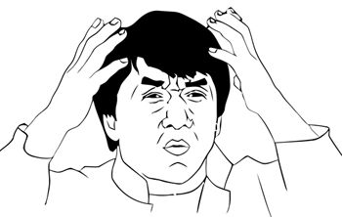
没有安全经验
不懂攻防
缺乏攻击思路
零基础
怎么办？？？

Slide 33
目录
ASTRIDE分析的目的
如何做ASTRIDE分析
绘制数据流图
威胁分析
风险评估
制定消减措施
产品响应
在威胁分析过程中使用知识库
什么是威胁评估库
什么是威胁消减方案库
如何使用
威胁分析举例

Slide 34
威胁分析知识库是什么
挑战
威胁分析需要逆向思维（像攻击者一样思考），强调开放式的头脑风暴
ASTRIDE方法论指明了思考的方向，降低了分析难度，但仍然需要熟悉常见的攻击思路
威胁分析知识库能做什么
提供常见的攻击思路：帮助发现威胁，评估风险
提供常见威胁的防范思路：帮助设计合适的消减方案
不能做什么
不是所有威胁的全集
不是安全设计的Checklist
无法代替人工思考
Notes:
内容：就是问卷
问卷怎么来的：攻击方式、脆弱点、历史安全问题，总结提炼成问卷。
组织方式：按照安全特性进行组织的
拿认证举例子：有没有做认证？用的什么认证方法？口令认证有没有防爆破？忘记口令功能是怎么实现的？
威胁分析强调逆向思维，从攻击者的角度思考。威胁评估库从攻击者的角度，提供攻击思路和可利用的脆弱点。

Slide 35
威胁评估库的内容
内容
攻击方法、脆弱点、华为产品出现过的典型漏洞（经验总结）
例如：中间人攻击、重放攻击、弱口令
表现形式
问卷。用提问的方式帮助分析者思考；也可用于安全顾问了解系统的安全状况
例如：认证方案能否抵御“中间人攻击”？ 有没有对重复认证失败的场景做限制？
组织方式
按照安全功能进行组织。后续需要增加技术场景、业务场景的问卷。
例如：认证、会话管理
仿冒
无认证、绕过认证
劫持合法会话
获取认证凭证
树形结构展示了攻击思路、问卷中是相关的攻击方式、脆弱点
问卷“认证”
问卷“会话管理”
问卷“敏感数据”“密码学”
Notes:
内容：就是问卷
问卷怎么来的：攻击方式、脆弱点、历史安全问题，总结提炼成问卷。
组织方式：按照安全特性进行组织的
拿认证举例子：有没有做认证？用的什么认证方法？口令认证有没有防爆破？忘记口令功能是怎么实现的？
威胁分析强调逆向思维，从攻击者的角度思考。威胁评估库从攻击者的角度，提供攻击思路和可利用的脆弱点。

Slide 36
消减方案库的内容
安全功能的设计要求
定义了设计和实现常见安全功能时，需要遵循的要求。
例如：口令认证安全设计要求、安全使用SSL/TLS的要求
典型攻击的防范方案
提供典型攻击的防范思路，实现方案
例如：防范中间人攻击、防范缓冲区溢出、防范CSRF
典型场景的安全解决方案
针对不同的技术平台，不同的场景，收集优秀方案范例，供设计者参考
例如：在Tomcat环境下使用SSL双向证书认证的实施方案、基于芯片的安全启动方案、Android平台下的软件完整性保护方案

Slide 37
When:什么时候使用威胁评估库
绘制数据流图
梳理业务
列举威胁
ASTRIDE模型
理解风险
攻击可能性
业务到安全的映射
影响
设计消减方案
根据风险设计方案
绘制数据流是梳理业务的过程，以数据为中心将业务过程描述出来
列举威胁依据ASTRIDE模型，建立起数据流与威胁的映射关系
威胁评估库是理解系统安全风险的支撑库，是站在攻击者的角度分析评估对象，以此评估系统的现有设计的残余风险。
Notes:
1.温故一下威胁分析过程
2.风险 = 攻击的可能性 * 对业务的影响。不管是使用CVSS还是按照经验拍一个，都需要了解攻击的条件，也就是攻击手段、脆弱点。

Slide 38
How:怎么使用威胁评估库
绘制数据流图
梳理业务
列举威胁
STRIDE模型
理解风险
攻击可能性
业务到安全的映射
影响
设计消减方案
根据风险设计方案
综合分析、当前的风险为…
STEP1：当前业务中，威胁的具体场景是什么？如果攻击发生了，对业务的影响是什么？
STEP2：与当前威胁对应的有哪些攻击方式，在什么条件下会发生攻击？当前做了哪些消减措施？剩余风险有多大？
Notes:
1.理解威胁可以分为三个步骤
2.举例。用户在淘宝购物的场景。Spoofing的含义。

Slide 39
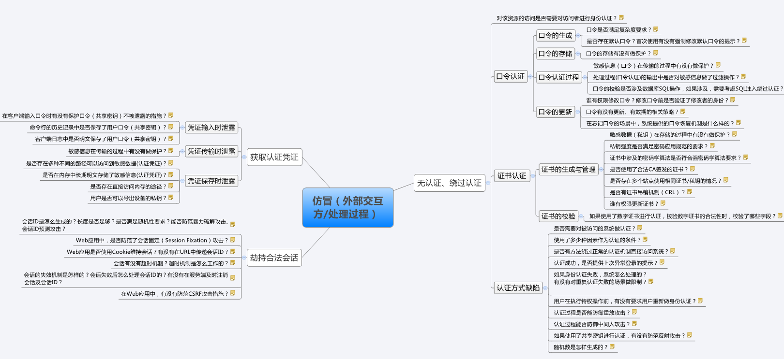
威胁评估库与威胁树
威胁树的内容来自威胁评估库
威胁树是威胁评估库的一个视图
简洁、有全局观、可以展示出分析思路
https://rnd-skb.huawei.com/user/threatlib/mindPage/23
Notes:
威胁分析强调逆向思维，从攻击者的角度思考。威胁评估库从攻击者的角度，提供攻击思路和可利用的脆弱点。

Slide 40
目录
ASTRIDE分析的目的
如何做ASTRIDE分析
绘制数据流图
威胁分析
风险评估
制定消减措施
产品响应
在威胁分析过程中使用知识库
什么是威胁评估库
什么是威胁消减方案库
如何使用
威胁分析举例

Slide 41
某Web商城 登录 场景
该场景为某web商城功能中的登录过程
Browser 是第三方浏览器，如IE、Chrome等，一般装在PC上，商城用户可在互联网通过Browser登录产品，登录后可购买商品。
目前Web Server在登录的时候会自动跳转到HTTPS，登录完成后会跳转会HTTP。
登录流程如下：
用户通过浏览器（Browser）打开登录界面。（登录界面为HTTPS）
用户在浏览器上输入用户名口令，点击登录，向Web Server发送登录请求。
Web Server把用户名口令通过http发送给Auth Server。
Auth Server通过用户名口令向数据库查找用户名口令是否正确。
如果用户名口令正确，写入登录成功日志，web server发送登录成功的重定向界面给Browser,用户跳转到登录成功界面。
如果用户口令错误，返回用户名或口令错误信息。
关键元素：
外部实体：Browser, 商城用户通过Browser登录产品，所以将 商城用户和Browser看作一个外部实体。
处理过程：Web Server/Auth Server(这两处理过程信任级别相同，可合并，命名为'Process')
数据流：https/http/passwd (数据流跨信任边界，其他的在信任域内，因此仅分析Auth/Rsp)
数据存储：USER DB /log
注意: USER_INFO 不含审计信息，所以没有'R'

Slide 42
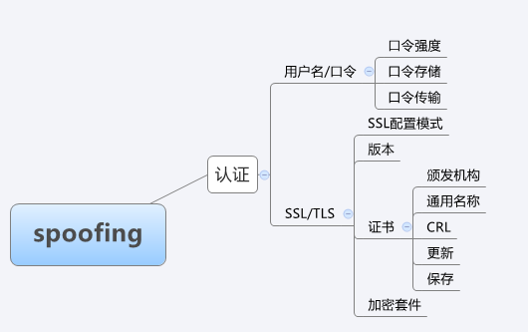
Browser spoofing威胁（报告编写过程示例）
元素名称 | Browser
元素概述 | Browser 是第三方浏览器，如IE、Chrome等，一般装在PC上，商城用户可在互联网通过Browser登录产品，登录后可购买商城里面的商品。 高影响个人数据： 中影响个人数据：手机号、邮箱、姓名、出生日期 低影响个人数据：性别
仿冒 | 风险级别 | 高
 | 影响 | 影响等级:高 如果Browser被仿冒，攻击者可以通过仿冒的Browser（用户）获取用户购物信息、地址信息，还可以在商城进行恶意下单，影响大。
 | 已有消减措施 | 1.Web支持HTTPS/HTTP，商品浏览是采用HTTP协议，登录时切换到HTTPS。 2.口令使用MD5存储在数据库。 3.无防暴力破解机制：无验证码，无用户名口令锁定机制。 ……
 | 可能性
 | 建议消减措施 | 措施 | 落地计划
 |  | 1.使用PBKDF2算法存储口令 | 当前版本落地（V100R001C00B012）
 |  | 2.登录时增加验证码机制。 | 当前版本落地（V100R001C00B012）
 |  | 3.登录时，同一用户认证失败5次，锁定账号30分钟。支持可配置。 | 当前版本落地（V100R001C00B012
1
2
3
4
5

Slide 43
Browser Privacy（报告编写过程示例）
隐私（P） | 风险级别 | 高
 | 影响 | 影响等级:中 1、收集个人数据中包含中影响个人数据，未向用户提供隐私声明，可能使公司遭受法律风险。 2、隐私声明未获得用户明示同意，可能使公司遭受法律风险。 3、未提供用户对个人数据控制的权利，用户无法删除、修改、查看系统中的个人数据，可能导致用户投诉公司。
 | 已有消减措施 | 1、每个WEB页面都提供隐私声明链接 2、用户注册时，提供隐私声明链接，但是用户不需手动勾选，默认同意隐私声明完成注册流程 3、在用户激活注册邮件中未提供隐私声明链接 4、未提供用户中心页面可以查看和修改个人数据的页面
 | 可能性(Exploitability) | 1、隐私声明未获得用户的明示同意。很容易在网页上直接找到。 2、未对用户提供删除个人数据和销户的功能，用户可能投诉公司导致公司遭受法律风险。
 | 建议消减措施 (Recommendations) | 措施 | 落地计划
 |  | 1、对用户中心页面中的手机号、邮箱做匿名化处理，处理方法如下： 手机号：12345678911 -> 123****8911 邮箱：11233544@163.com-> 112****4@163.com 2、提供用户销户功能，当用户销户后，服务器端同时删除用户的个人数据及相关数据。 | 当前版本落地（V100R001C00B012）

Slide 44
Thank you!

